Slide 1
バッテリ燃料計 SoH凍結／FCC無応答の検出・原因切り分けアルゴリズム
特許出願レビュー — 特許性評価 （整理番号(仮) BUA-FCC-FREEZE-2026）
2026-06-18 ／ 技術的特許性評価（法的助言ではありません・先行特許番号は未検証・出願前に弁理士レビュー必須）

Slide 2
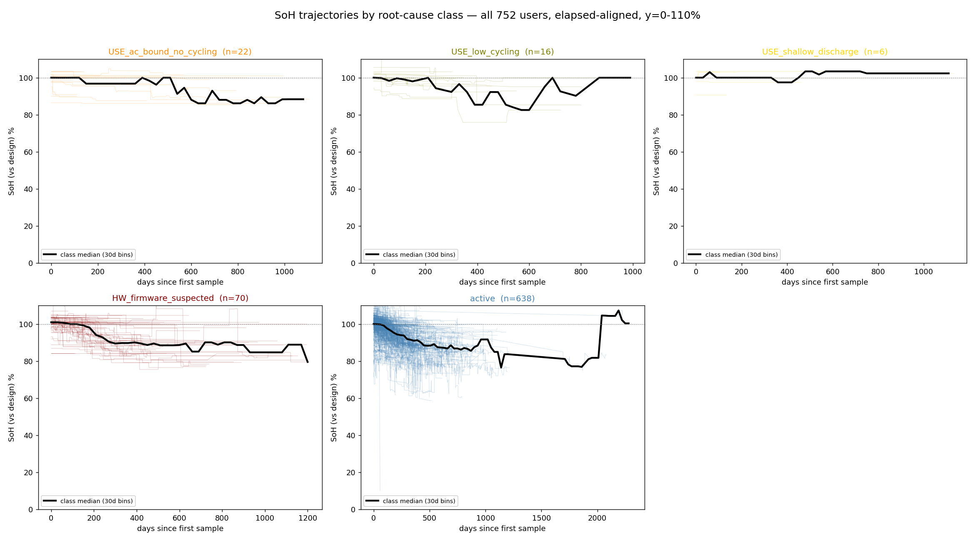
S2. 課題 ─ SoH凍結は静的に見えない
SoH=FCC×100/DesignCapacity。SoHはFCCのステップ更新時のみ動く。凍結は健全な浅充放電とも外形が同じ＝静的に判別不能。

Slide 3
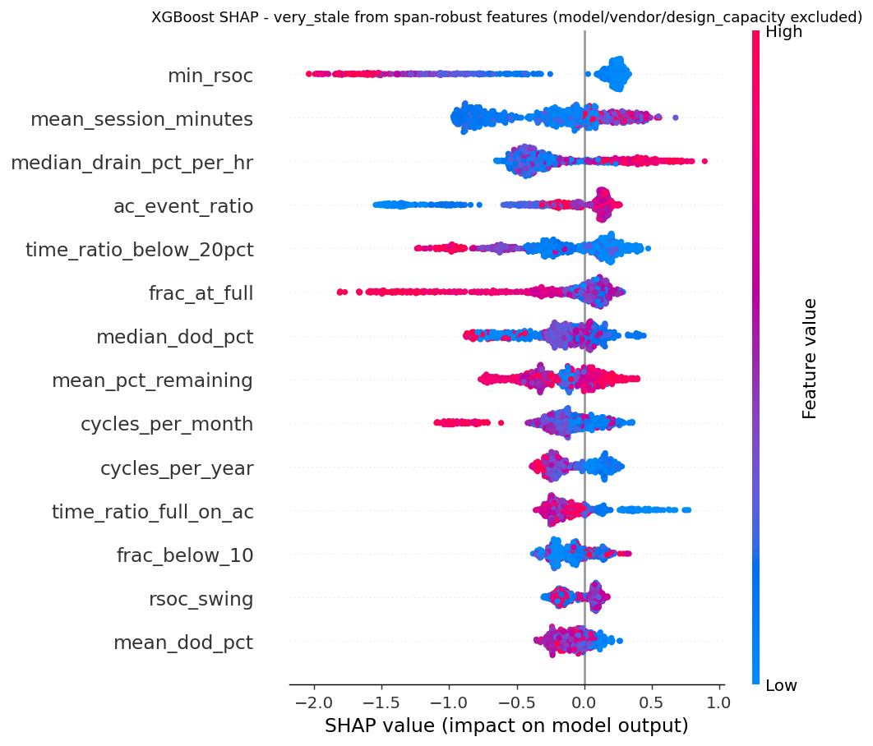
S3. 凍結は使用挙動から予測できない（=HW/FW起因）
公平領域AUC≈0.54。min_rsoc は『深放電ほど凍結』の反usage方向 → 行動で説明不能。これが『予測』から『機会条件付き無応答の監査』への転換動機。

Slide 4
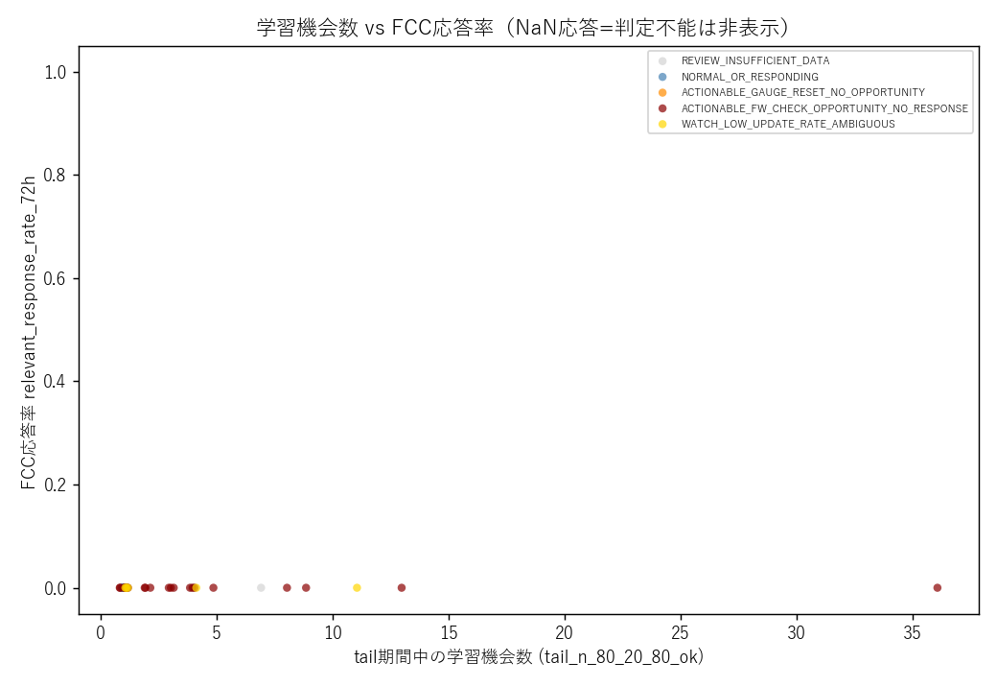
S4. 発明の核アイデア（機会 × 応答 の直積）
機会=RSOCの high→low→high 遠足(80→20→80)。応答=機会後72h窓内のFCC有効ステップ(≥50mWh)。『機会あり×応答なし』を検出。censored/unknown/休眠は無応答に算入しない。

Slide 5
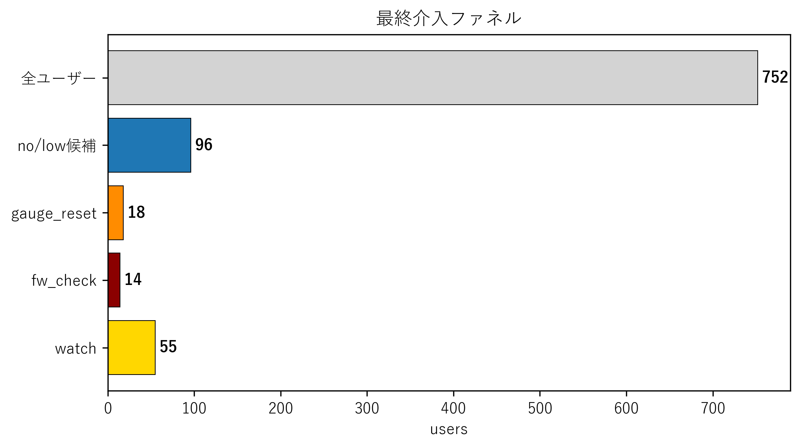
S5. 検出パイプライン（ファネル）
全観測→平坦尾部→機会検出→応答判定→品質ゲート→二分岐。各段の絞り込み。

Slide 6
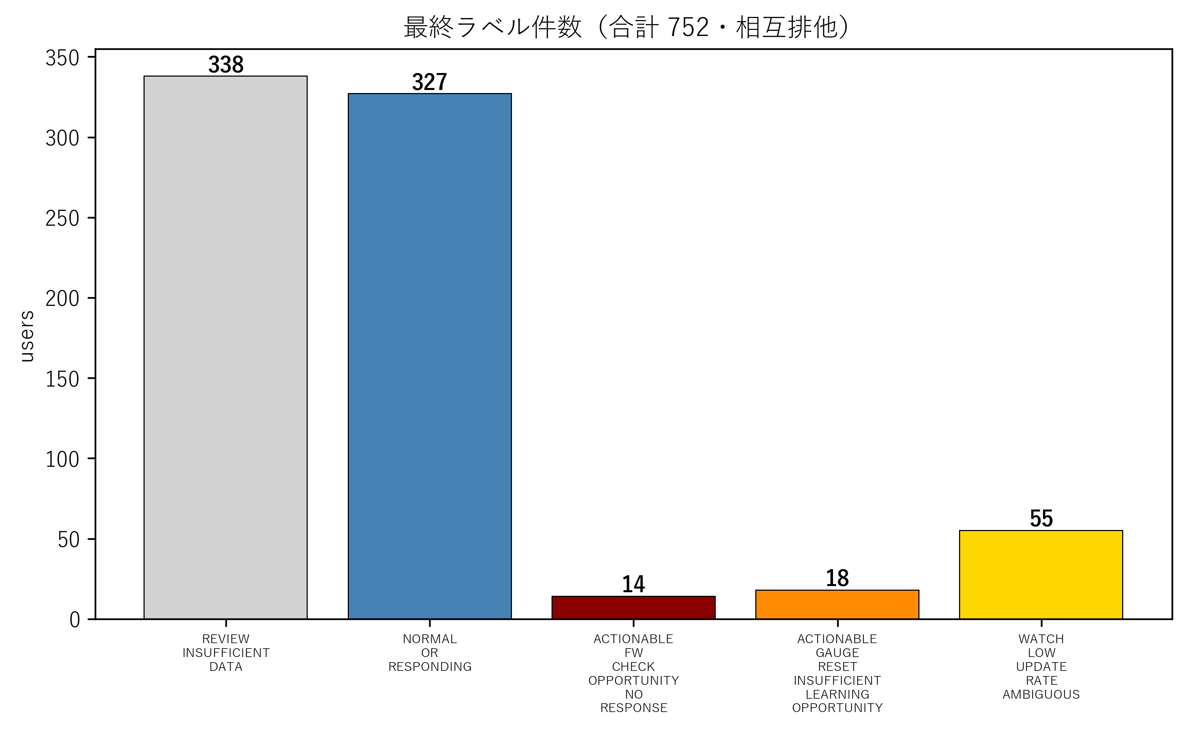
S6. 二分岐：gauge-recalibration vs firmware-suspected
機会反復×無応答→FW疑い。機会皆無→再較正要。機種名・ベンダ名は判定に一切使わない（モデル非依存）。

Slide 7
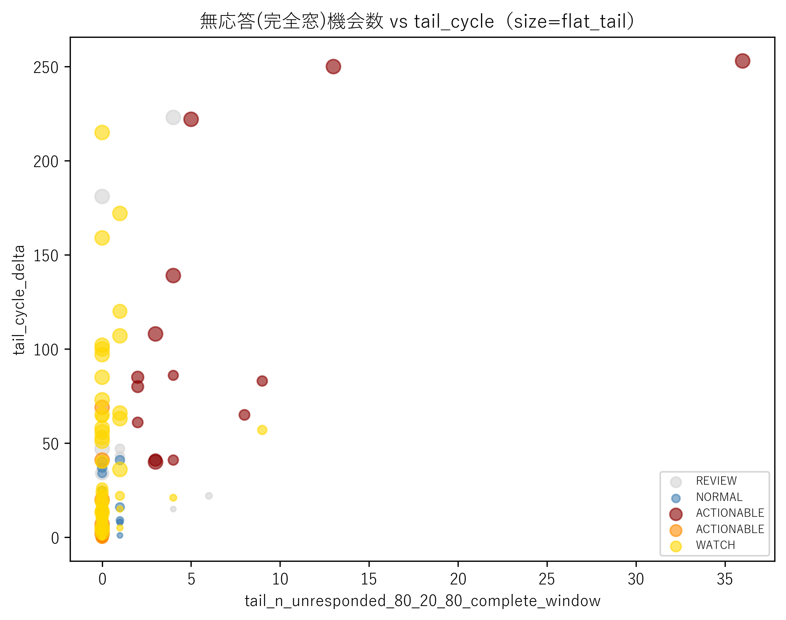
S7. FW証拠：無応答機会 × サイクル
FW疑い群は active より多くサイクル・深放電するのにFCC無応答。『使えば直る』前提が崩れた群。

Slide 8
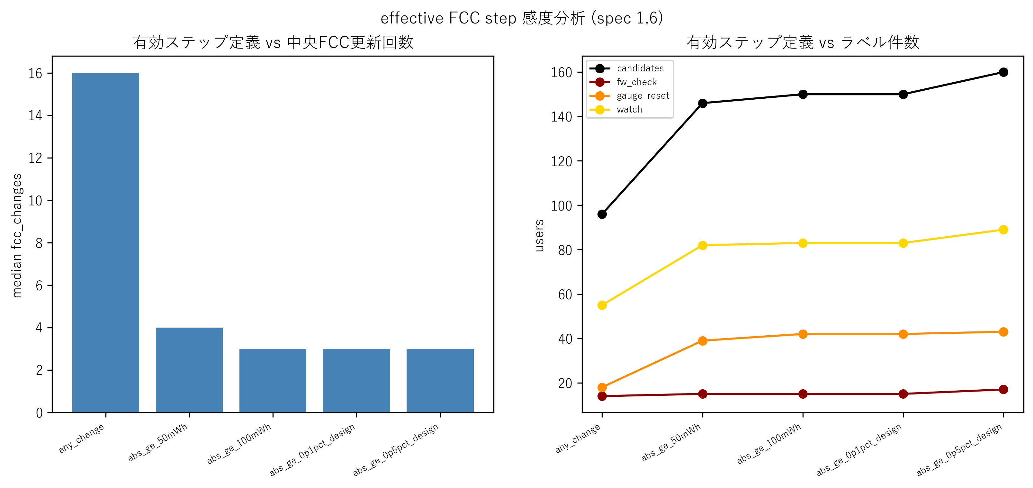
S8. 閾値正当化① 有効ステップ ≥50mWh
1mWh(any-change)は量子化ノイズ(micro-wobble)を拾う。50mWhを『有効再学習』と定義。感度カーブで妥当性。

Slide 9
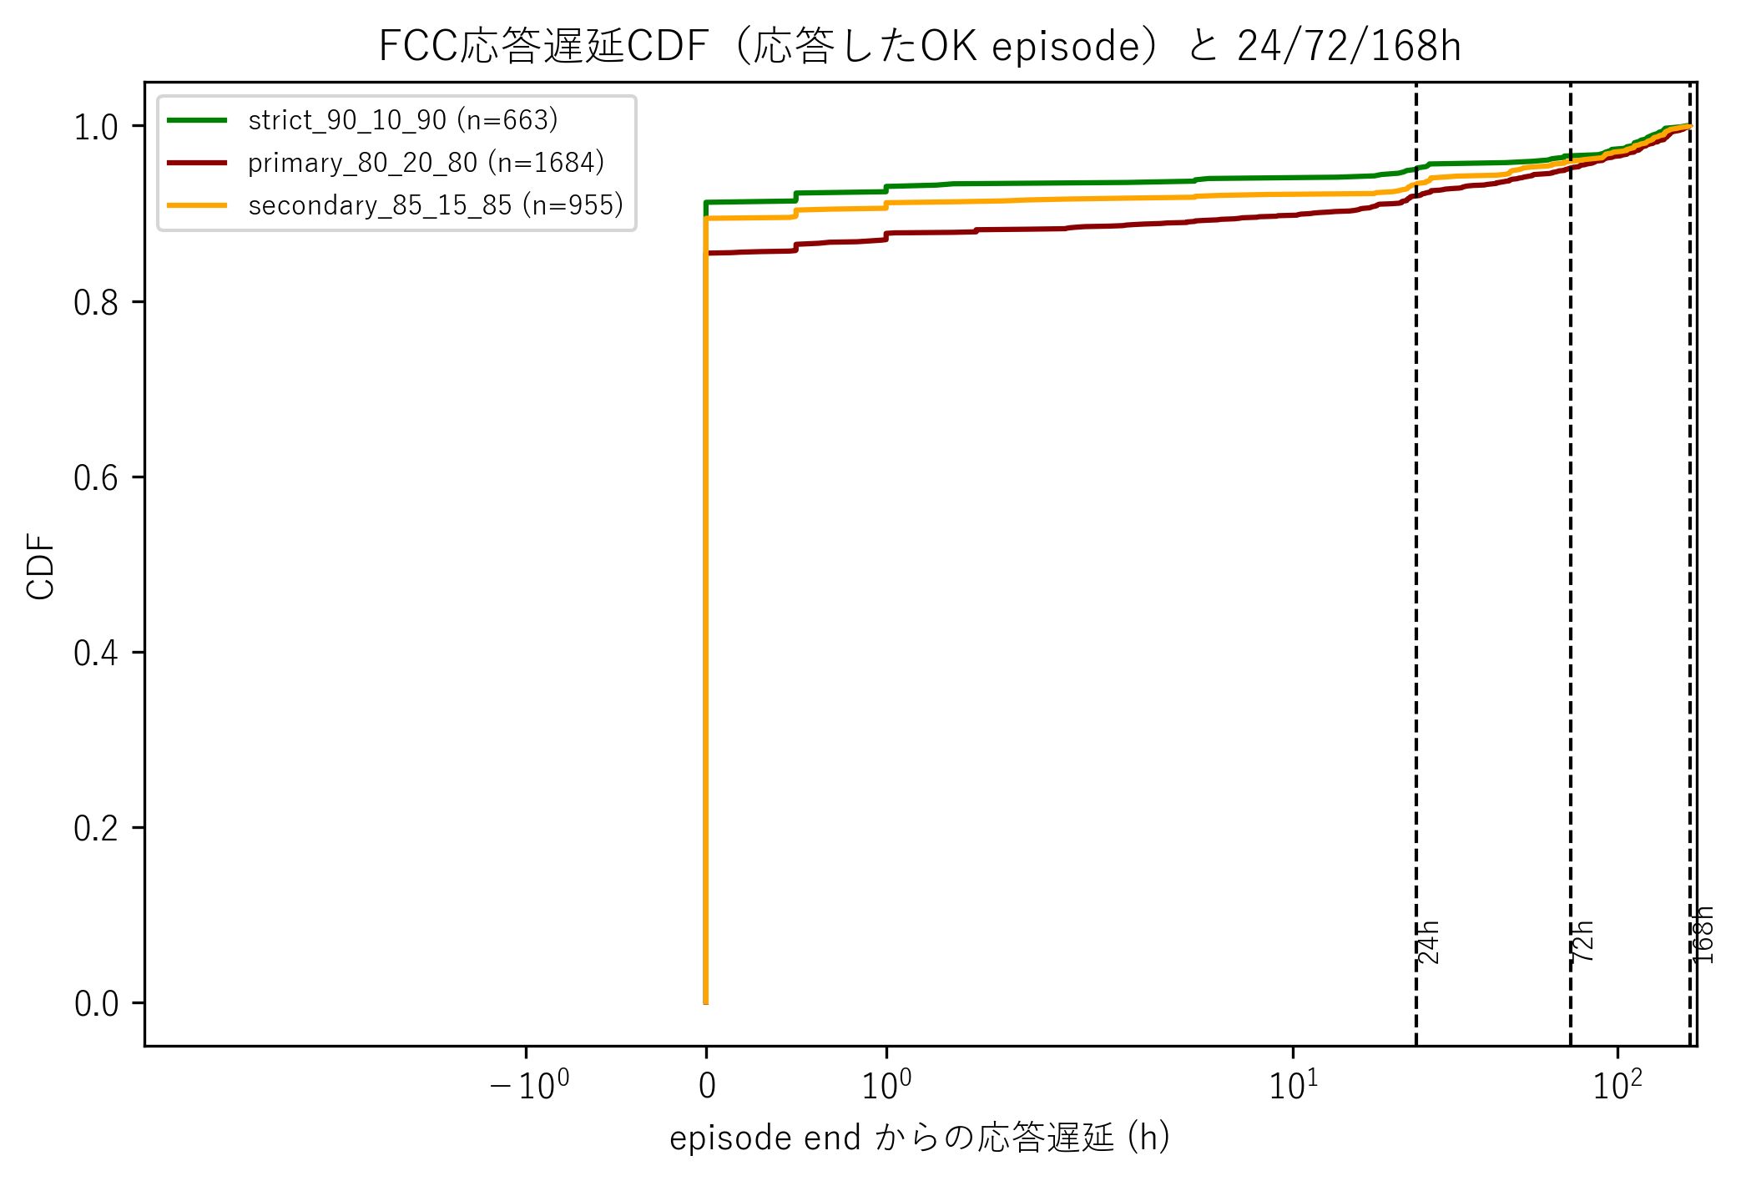
S9. 閾値正当化② 応答窓 72h
FCC応答遅延CDFは72hで約95%(0.9513)をカバー → 応答窓=72hの根拠。24/72/168h併記。

Slide 10
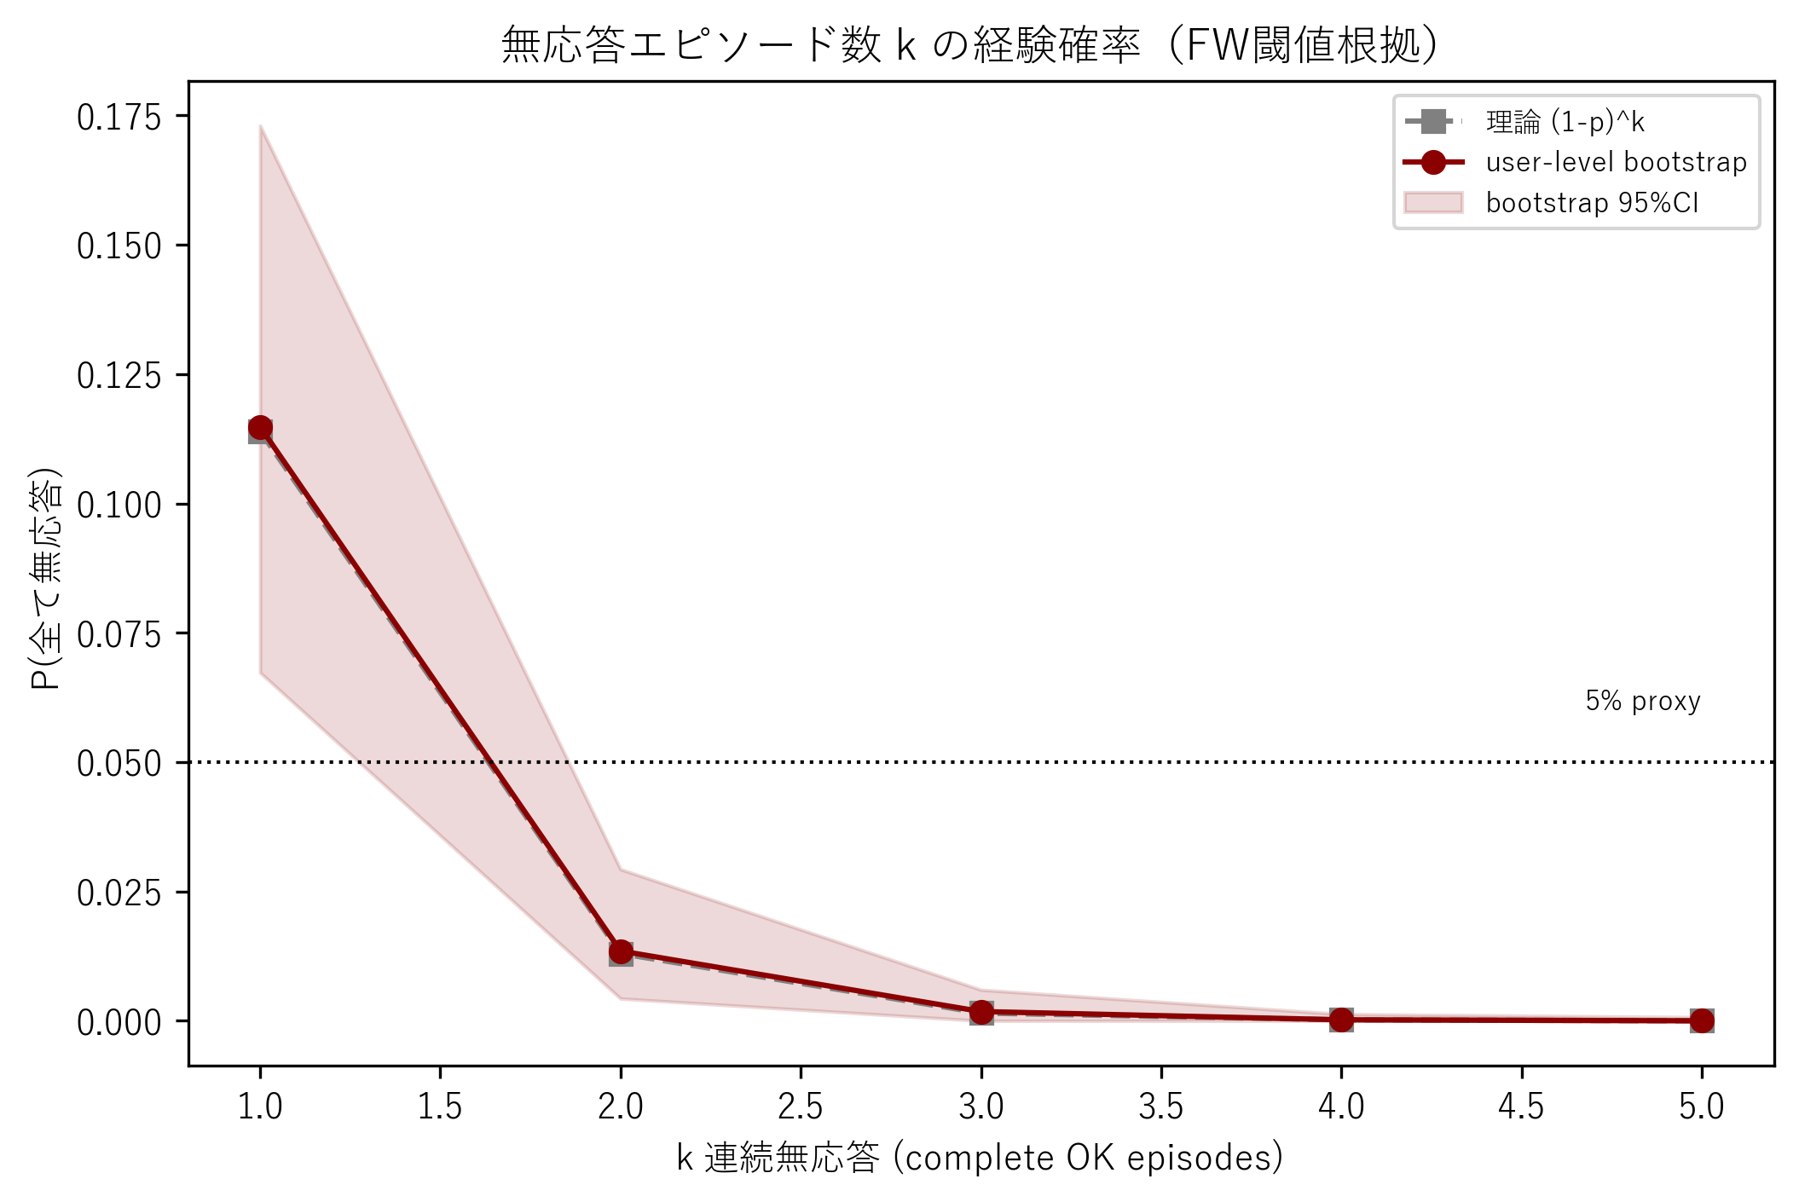
S10. 閾値正当化③ 無応答計数しきい k
健全応答確率下で連続k回無応答の確率（k=2で0.013）→ 計数閾値の統計的根拠。

Slide 11
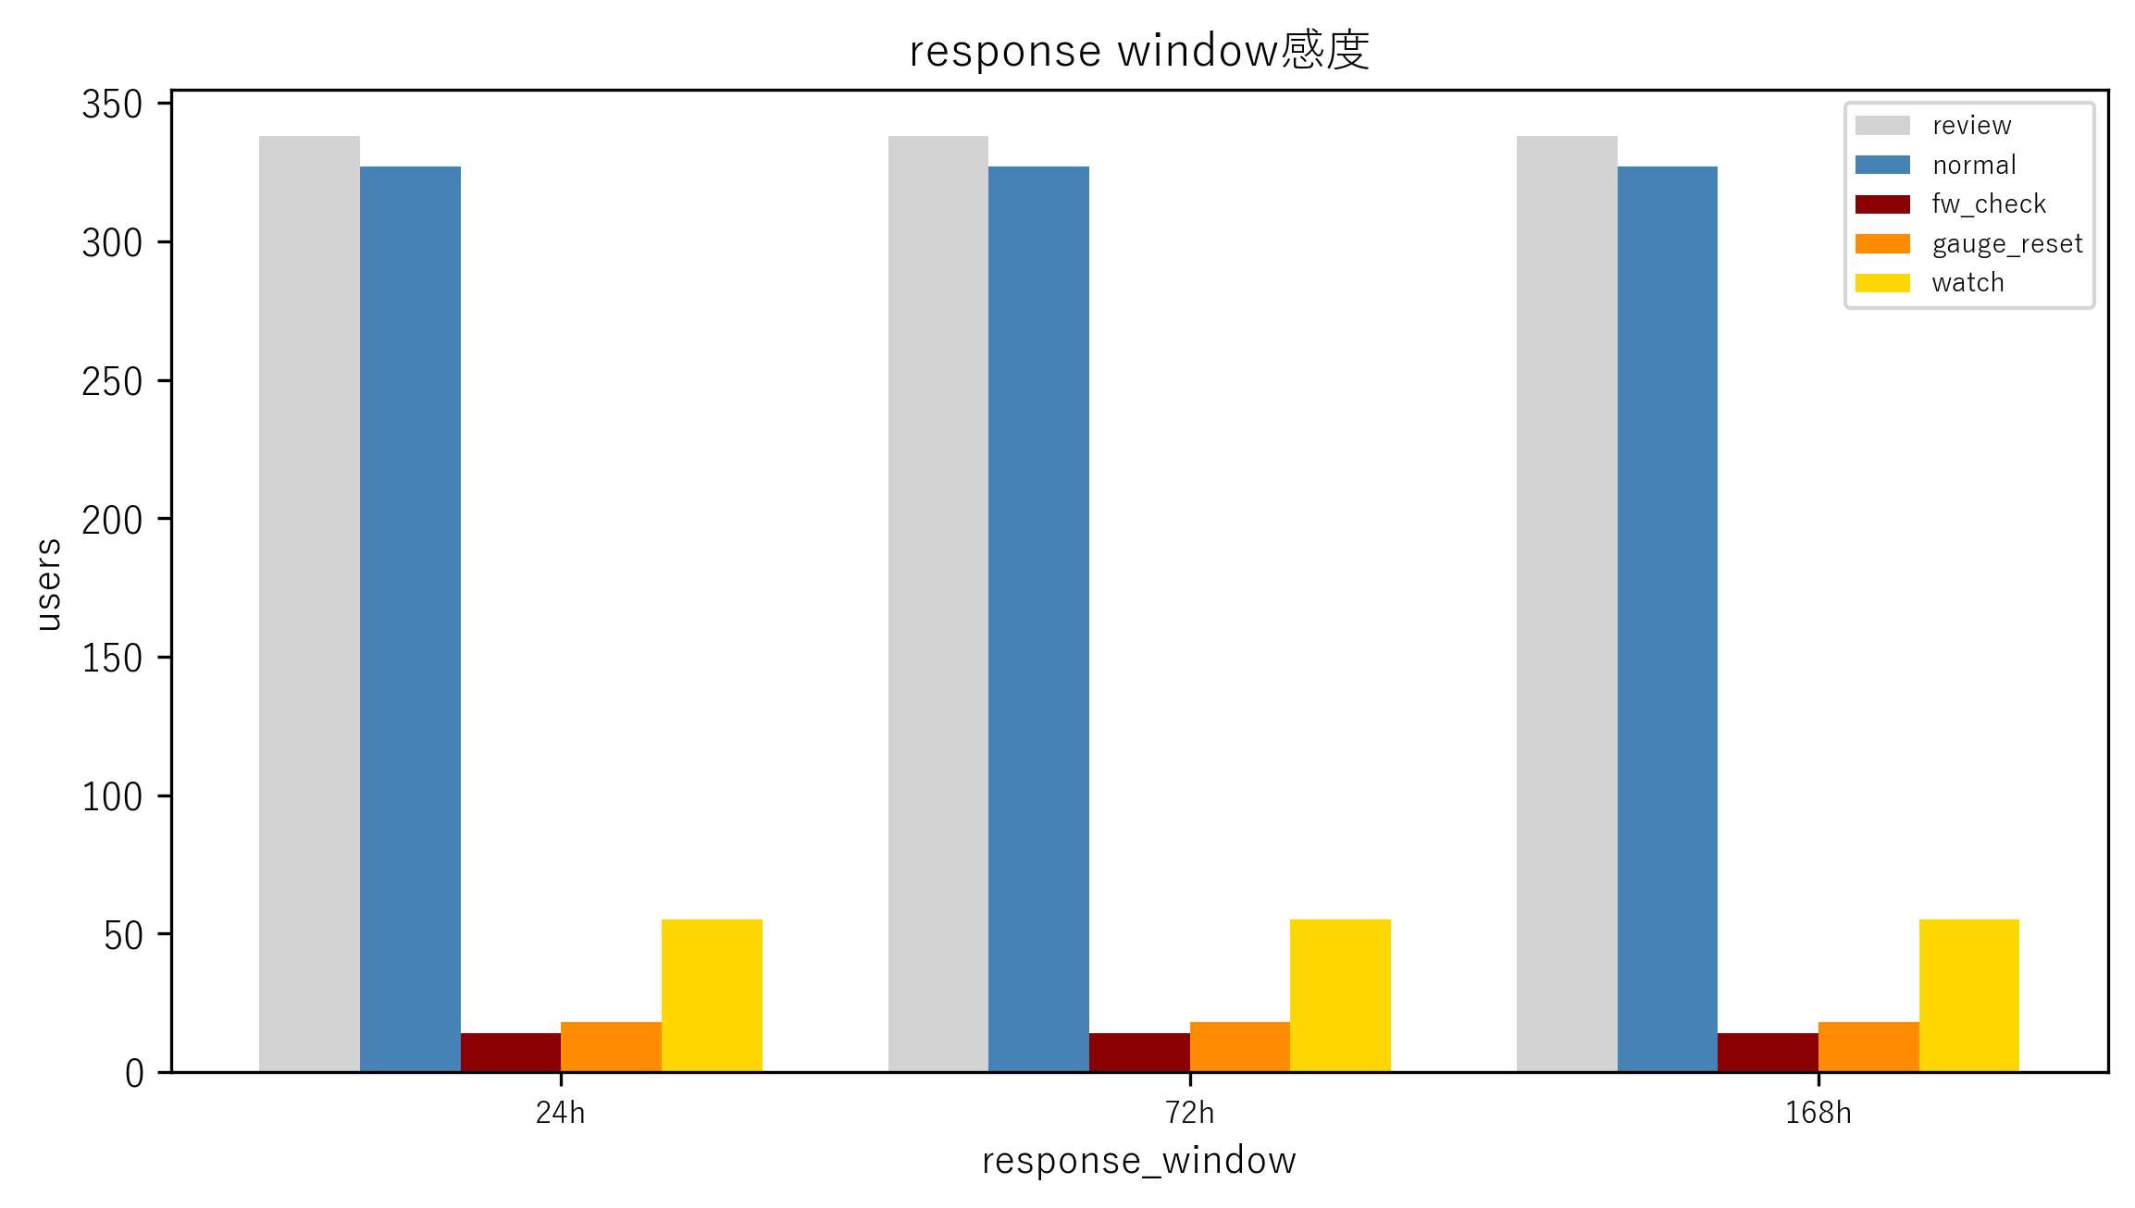
S11. ロバスト性：応答窓感度（Jaccard=1.0）
24/72/168h 摂動でFW/GAUGE集合のJaccard=1.0 → 閾値が恣意的でない実証（進歩性補強・反『ルーチン最適化』）。

Slide 12
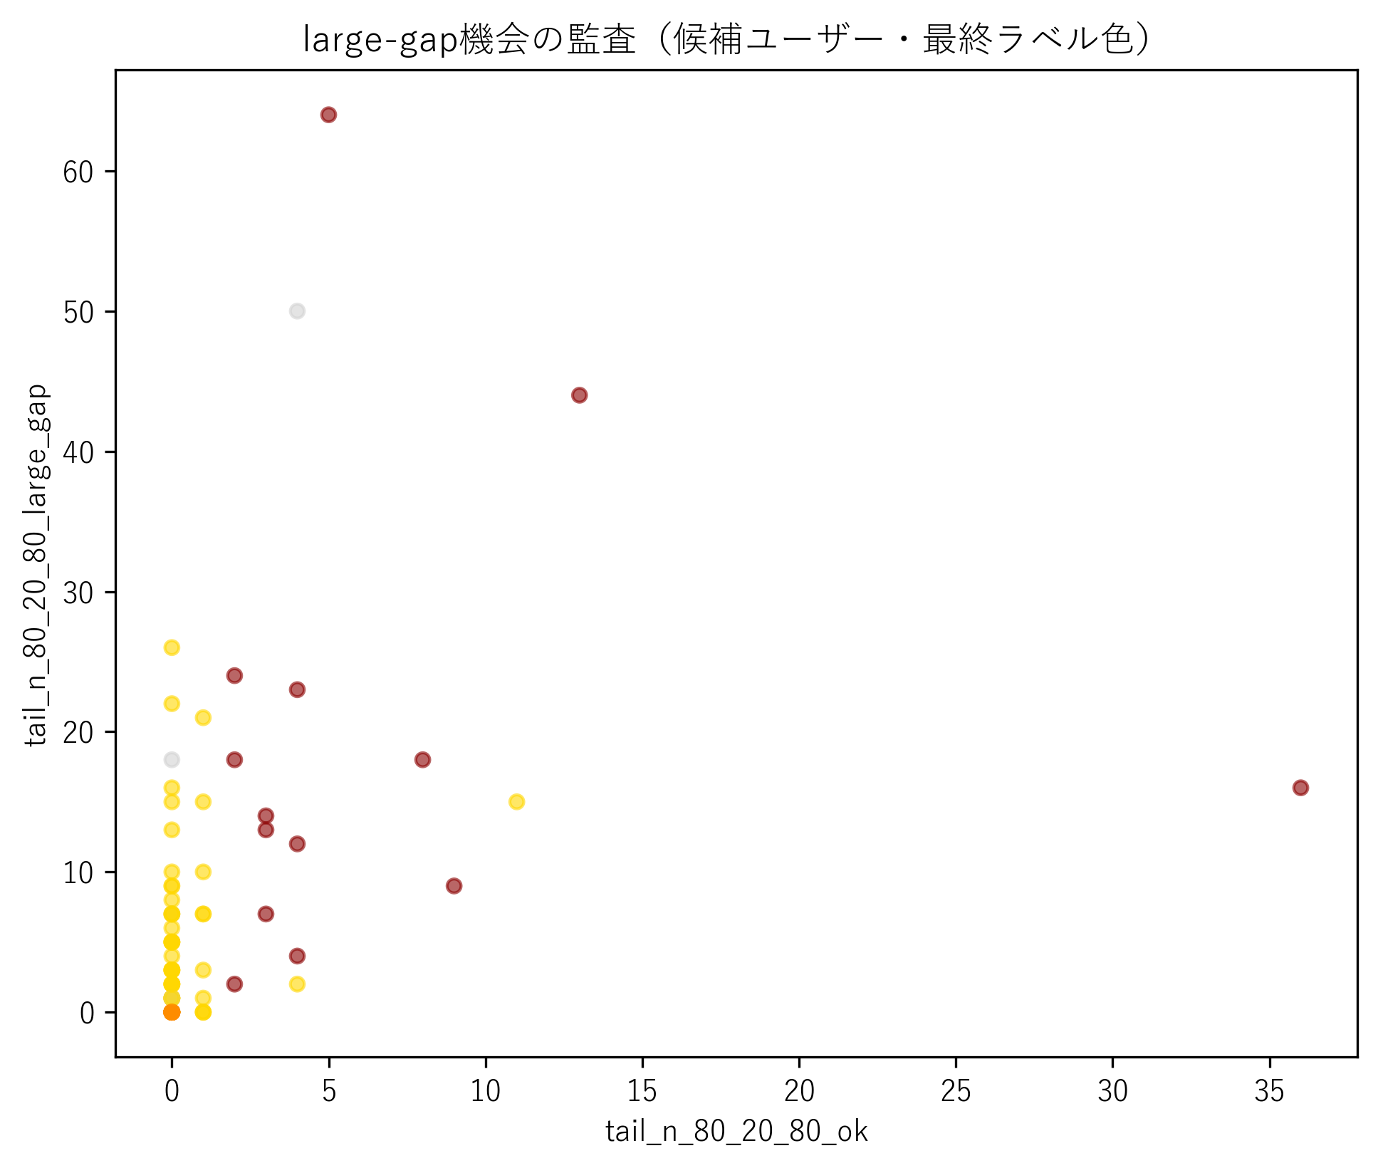
S12. 右打ち切り／ギャップ品質ゲート
ロガー休眠(large-gap)・観測打ち切りを無応答証拠から構造的に除外 → active→actionable 誤分類0件。large-gap=機会なしと誤結論しない安全策。

Slide 13
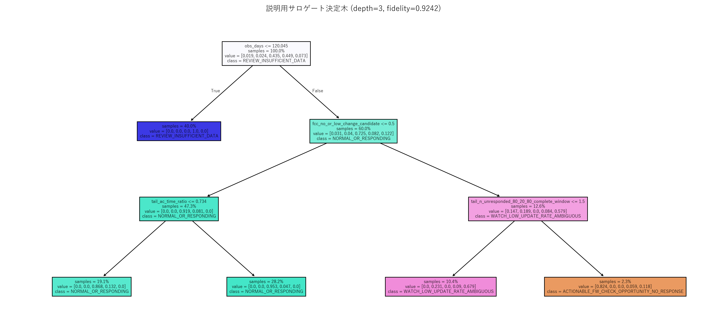
S13. 解釈可能な判定ルール（代理決定木）
二分岐ロジックを可視化。非ブラックボックス＝説明性・適格性に有利。

Slide 14
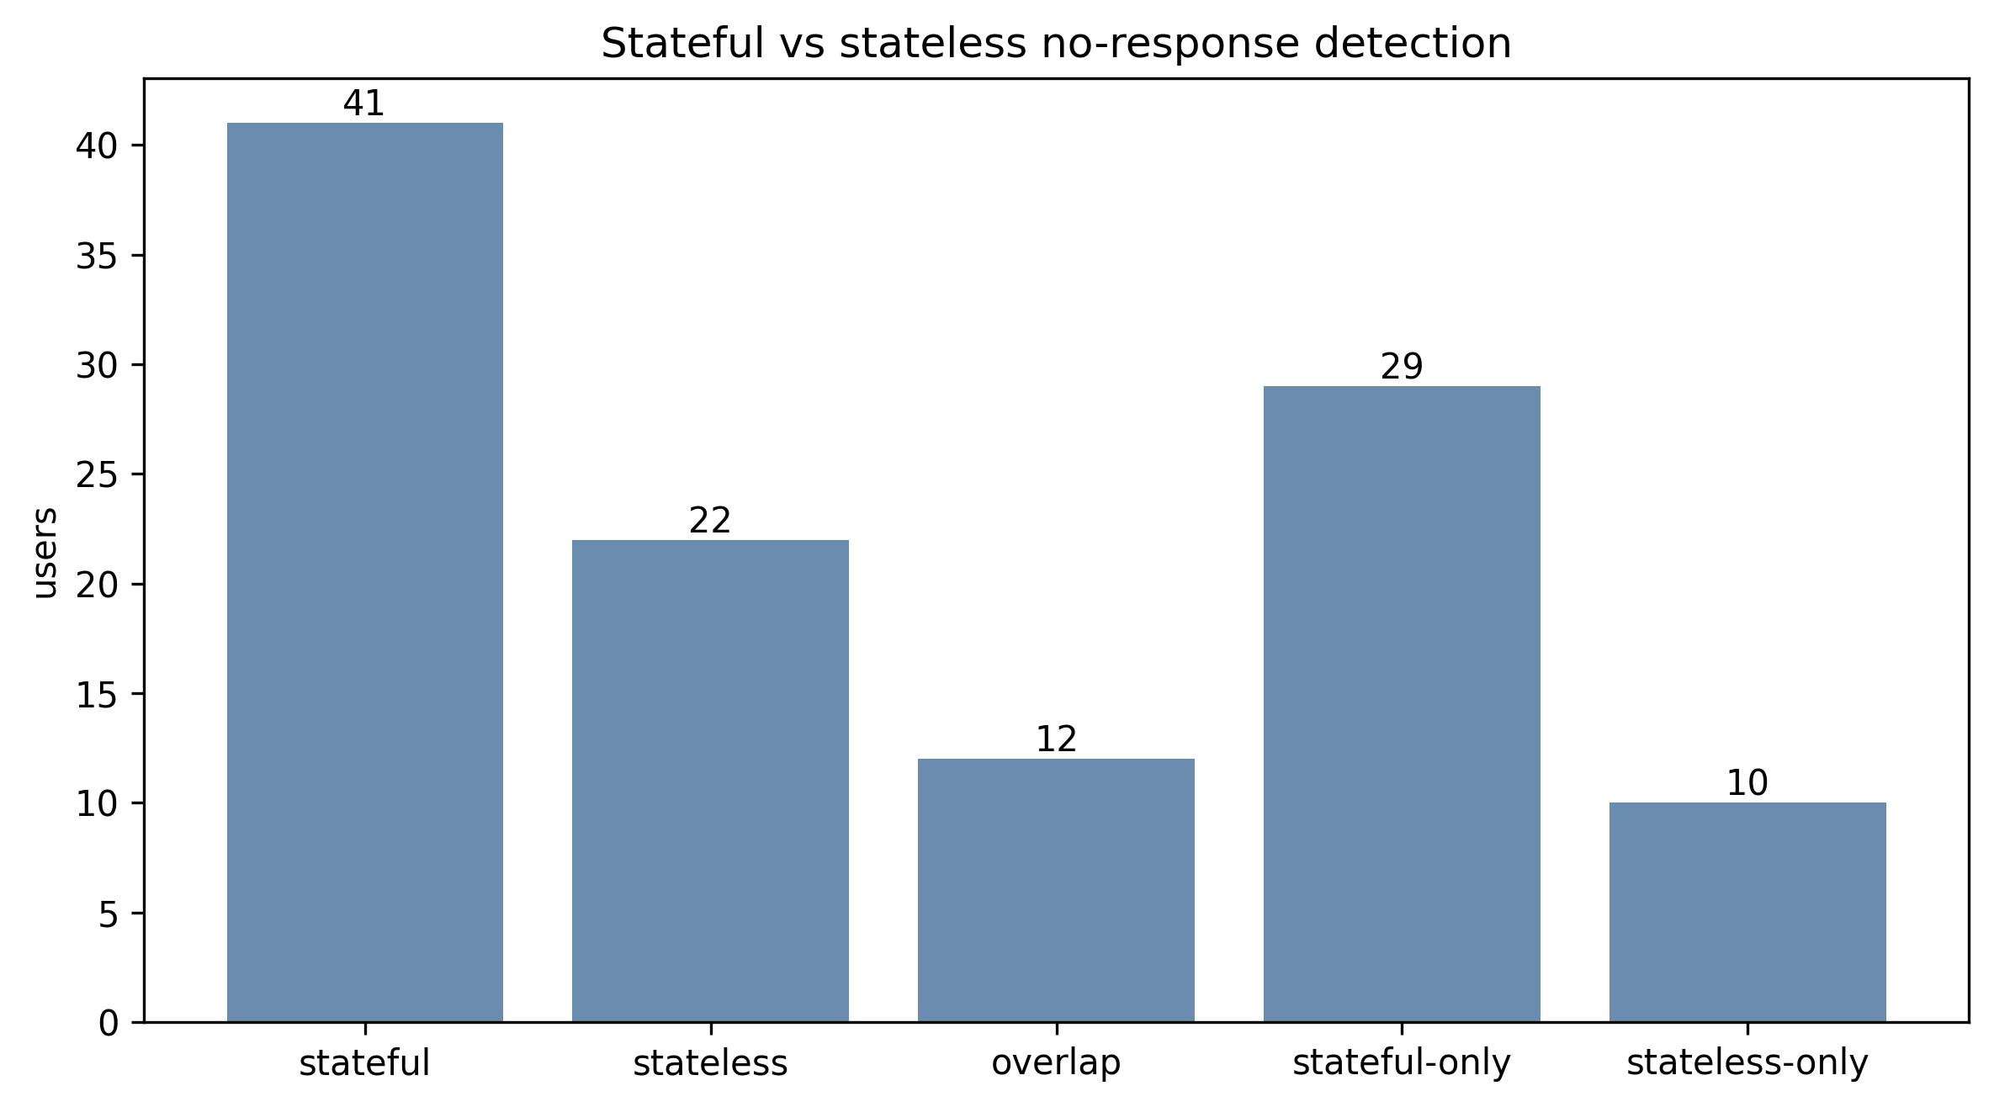
S14. IC5 状態永続化：窓外証拠の回収
オンライン制約=直近30日のみ可視。stateless は窓先頭で開始highが窓前の機会を取りこぼす。永続状態で回収→stateful-only gain=29。

Slide 15
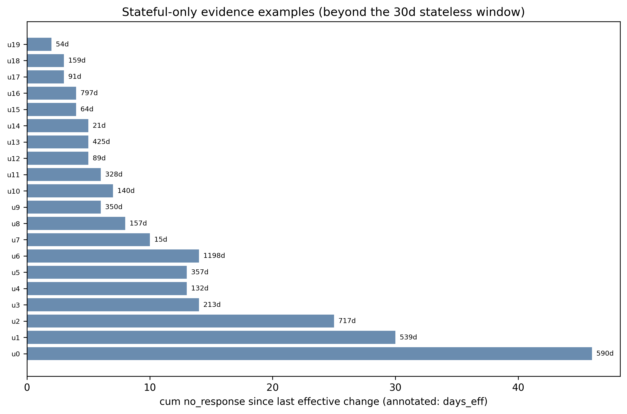
S15. IC5 実例：30日窓をまたぐ証拠回収【最も堅い要素】
episode_idキーで解決済イベントを時刻順リプレイ、complete<reset<deadline 順序意味論で確定、物理エピソード一度限り計数。審査官も『設計事項で潰しにくい』と評価。

Slide 16
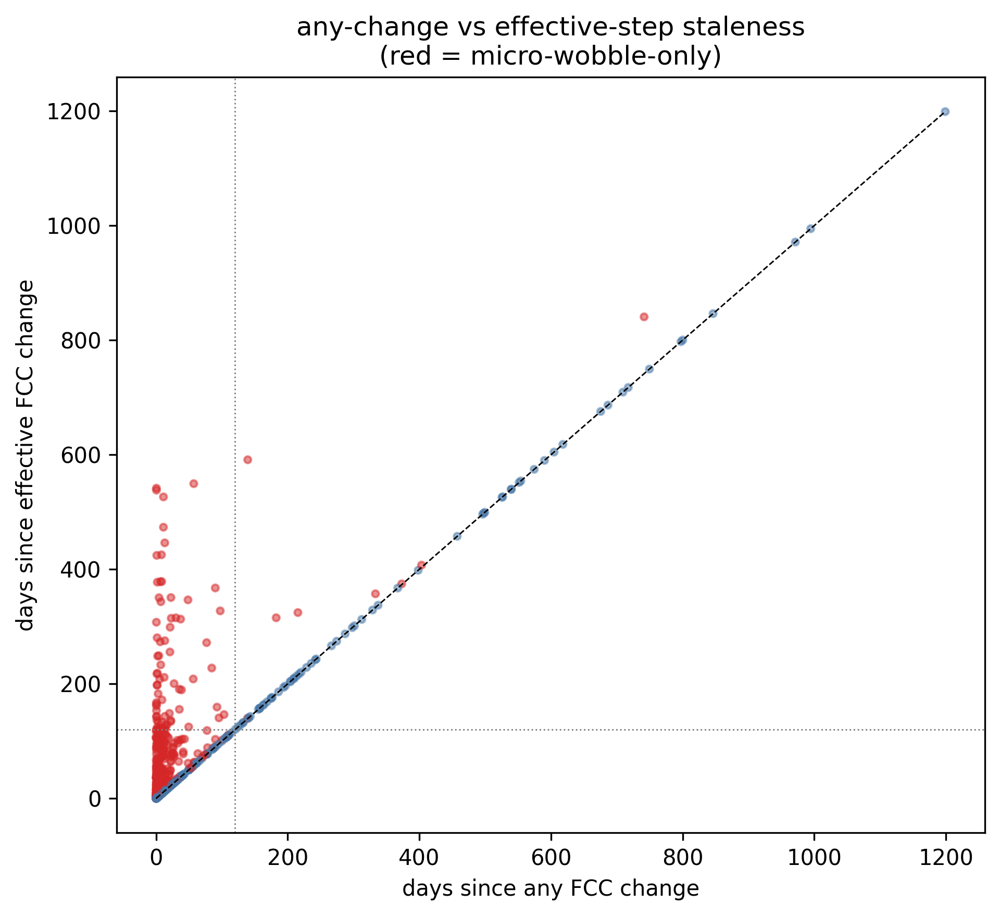
S16. IC2 デュアルトラック
any-change(≥1mWh)とeffective(≥50mWh)を並列追跡。micro-wobbleのみ=soft-calibrationに分離し誤検出抑制。

Slide 17
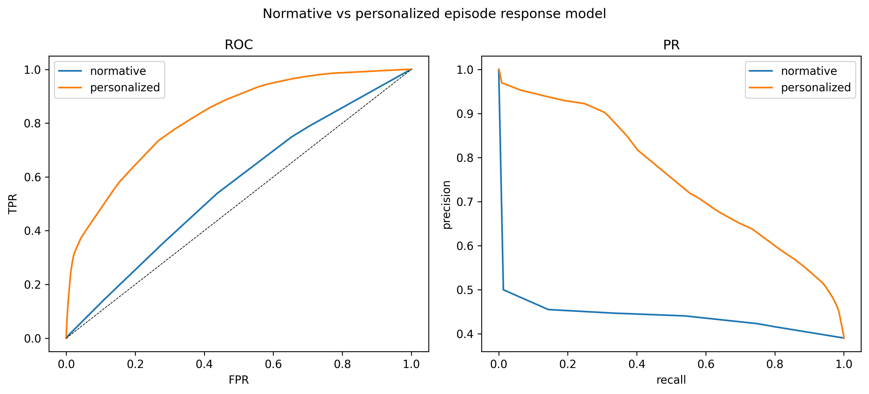
S17. IC4 規範 vs 個別モデル（リーク回避の正直な開示）
個別AUC≈0.82だが自分の無応答を『劣化なら当然』と学習＝リーク。規範(FCC履歴全除外)AUC≈0.56でnear-random。→中核は決定論カウンタで構成、MLは独立クレームから除外。

Slide 18
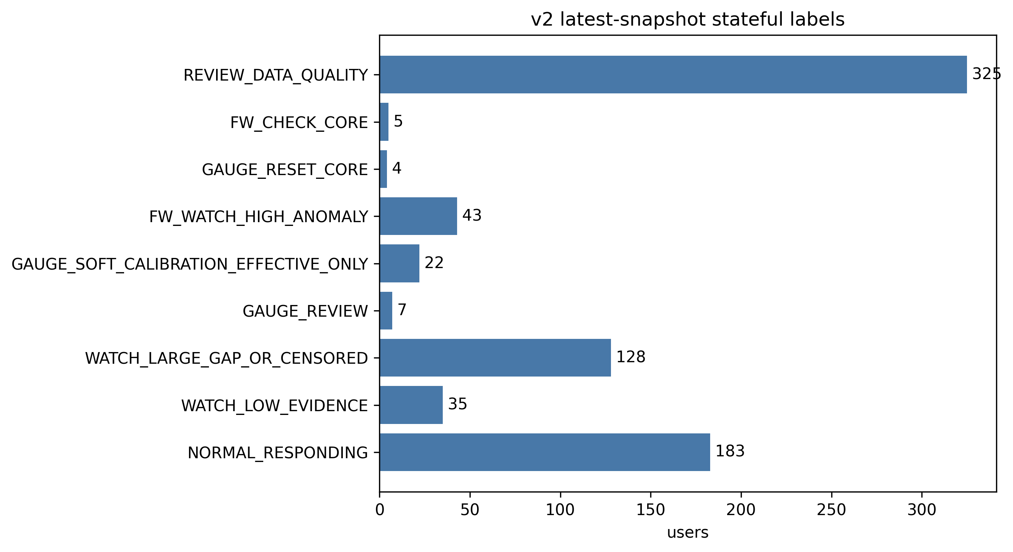
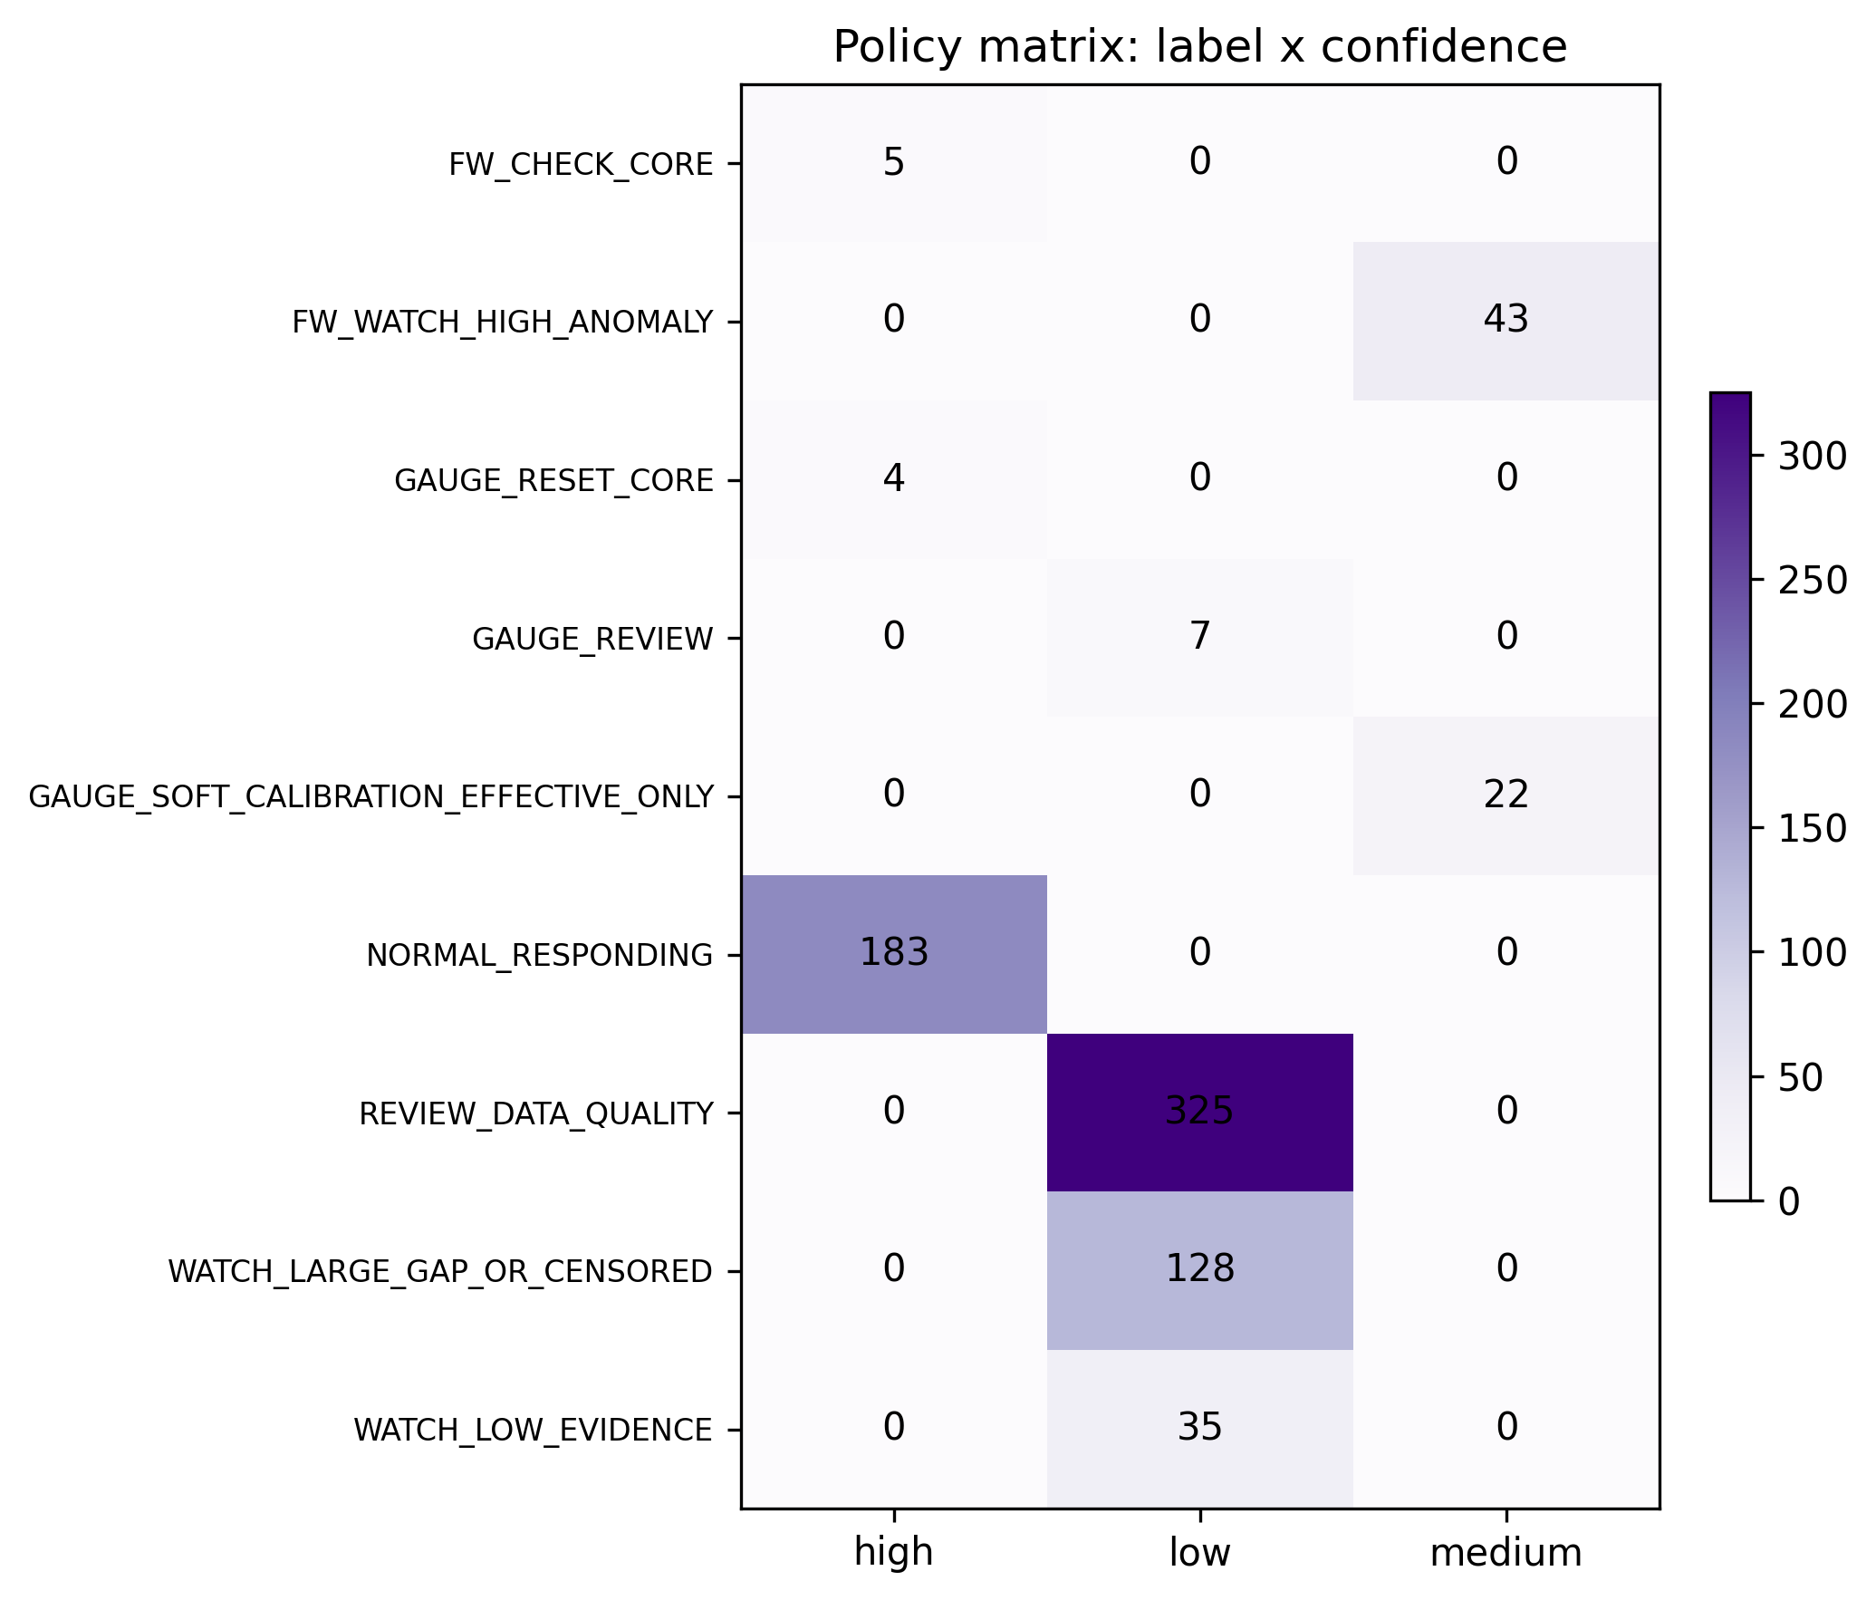
S18. v2 結果：トリアージ階層（9段単一ラベル）
FW Core5/Watch43/engineering top50/Gauge Core4/Soft22/Review325…。高信頼の確定アクション=FW5+Gauge4=9台に厳格化。

Slide 19
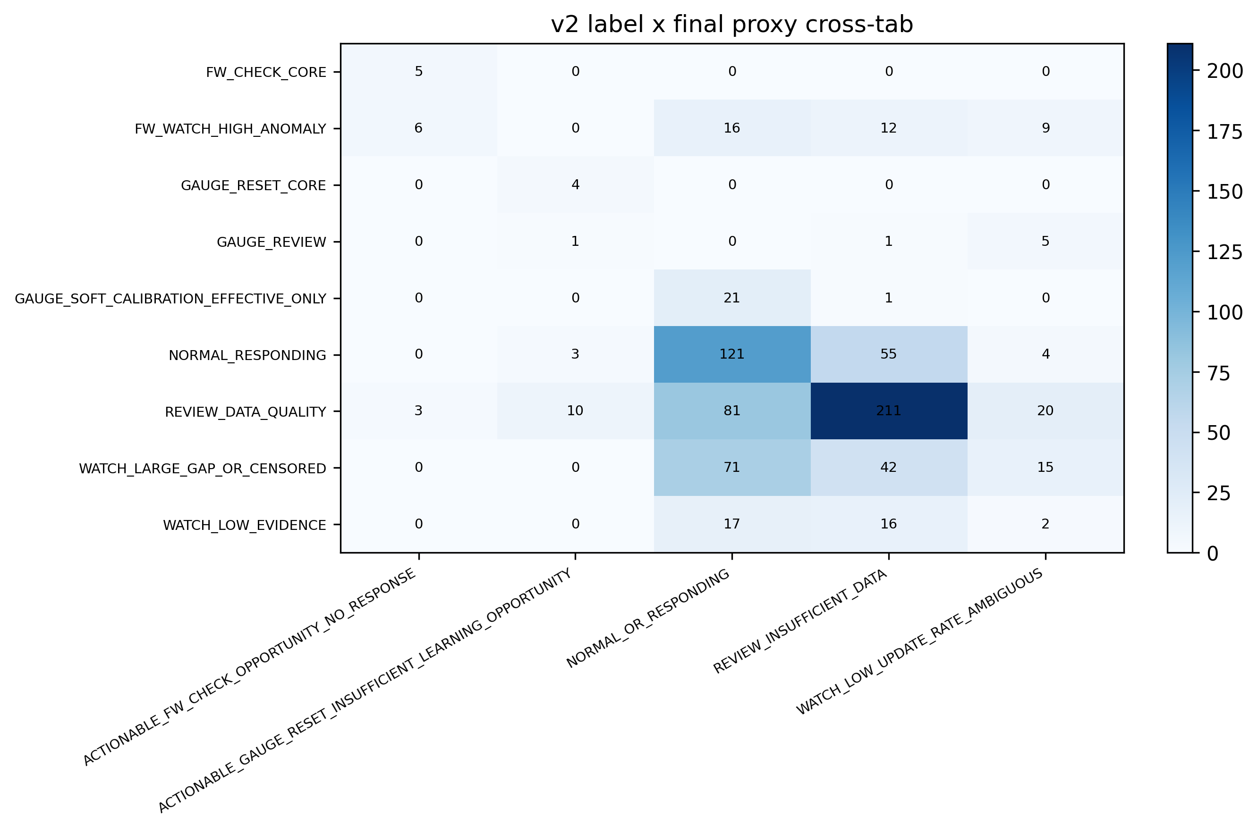
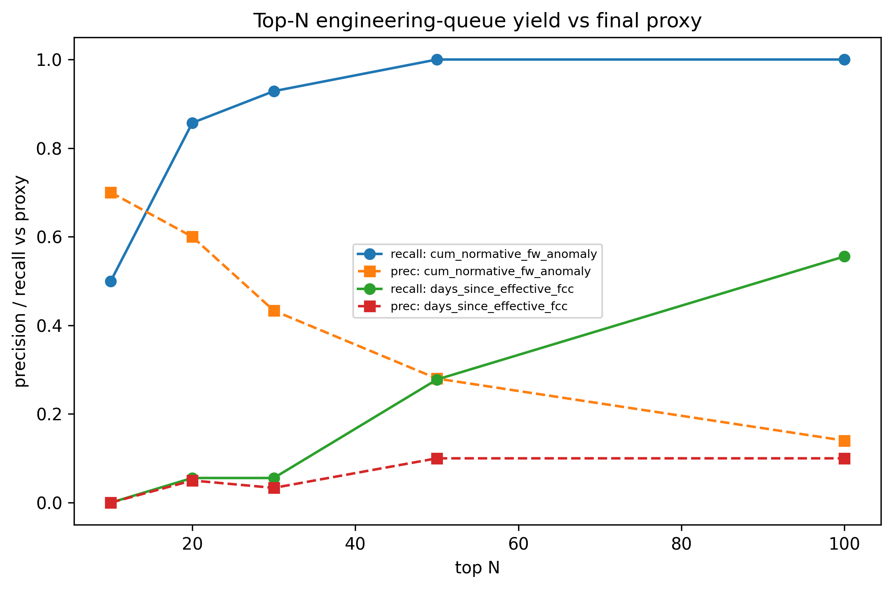
S19. v2 精度：proxy照合 と top-N 収量
バッチ確定版(fcc_final)をproxy真値に：FW Core precision1.0 / top50 recall1.0 / Gauge Core precision1.0。

Slide 20
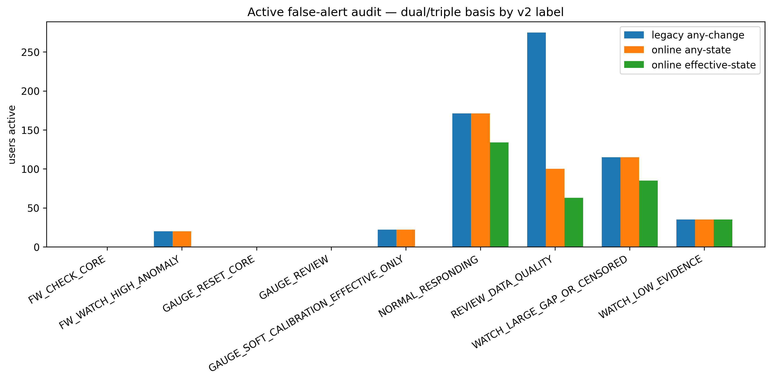
S20. 誤警報ゼロ（effective基準）
any-change基準では0.71に見えるが effective基準では0。差はmicro-wobbleの定義差で誤判定ではない。

Slide 21
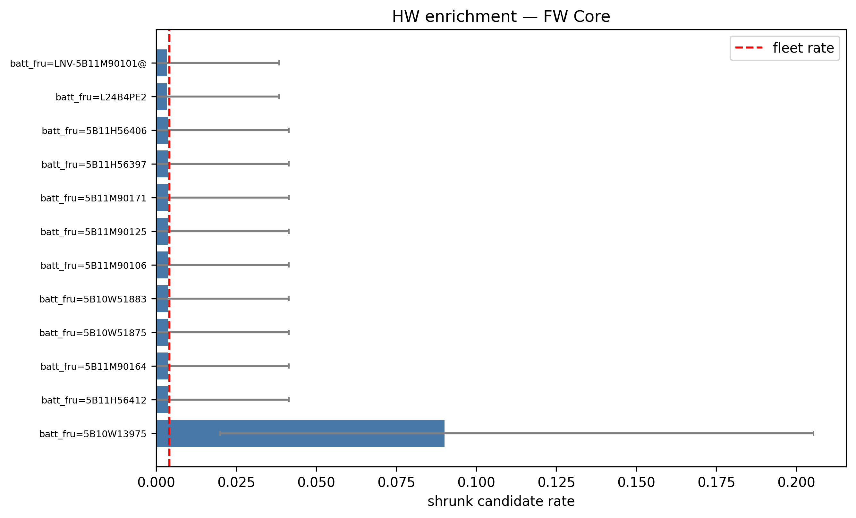
S21. HW富化（記述的・分類後／判定には不使用）
分類確定後にのみFRU/機種偏在を経験ベイズ(Beta事前・Fisher・BH-FDR)で集計。判定には逆流させない（モデル非依存の徹底）。

Slide 22
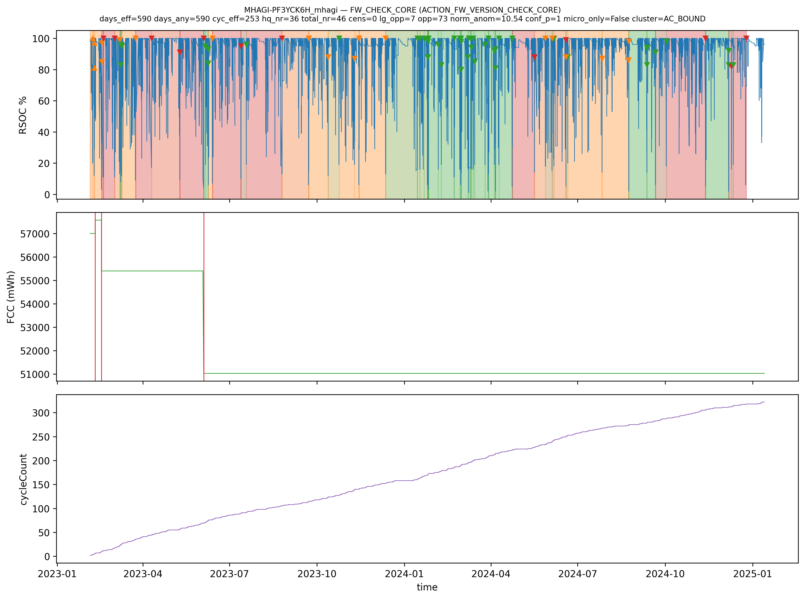
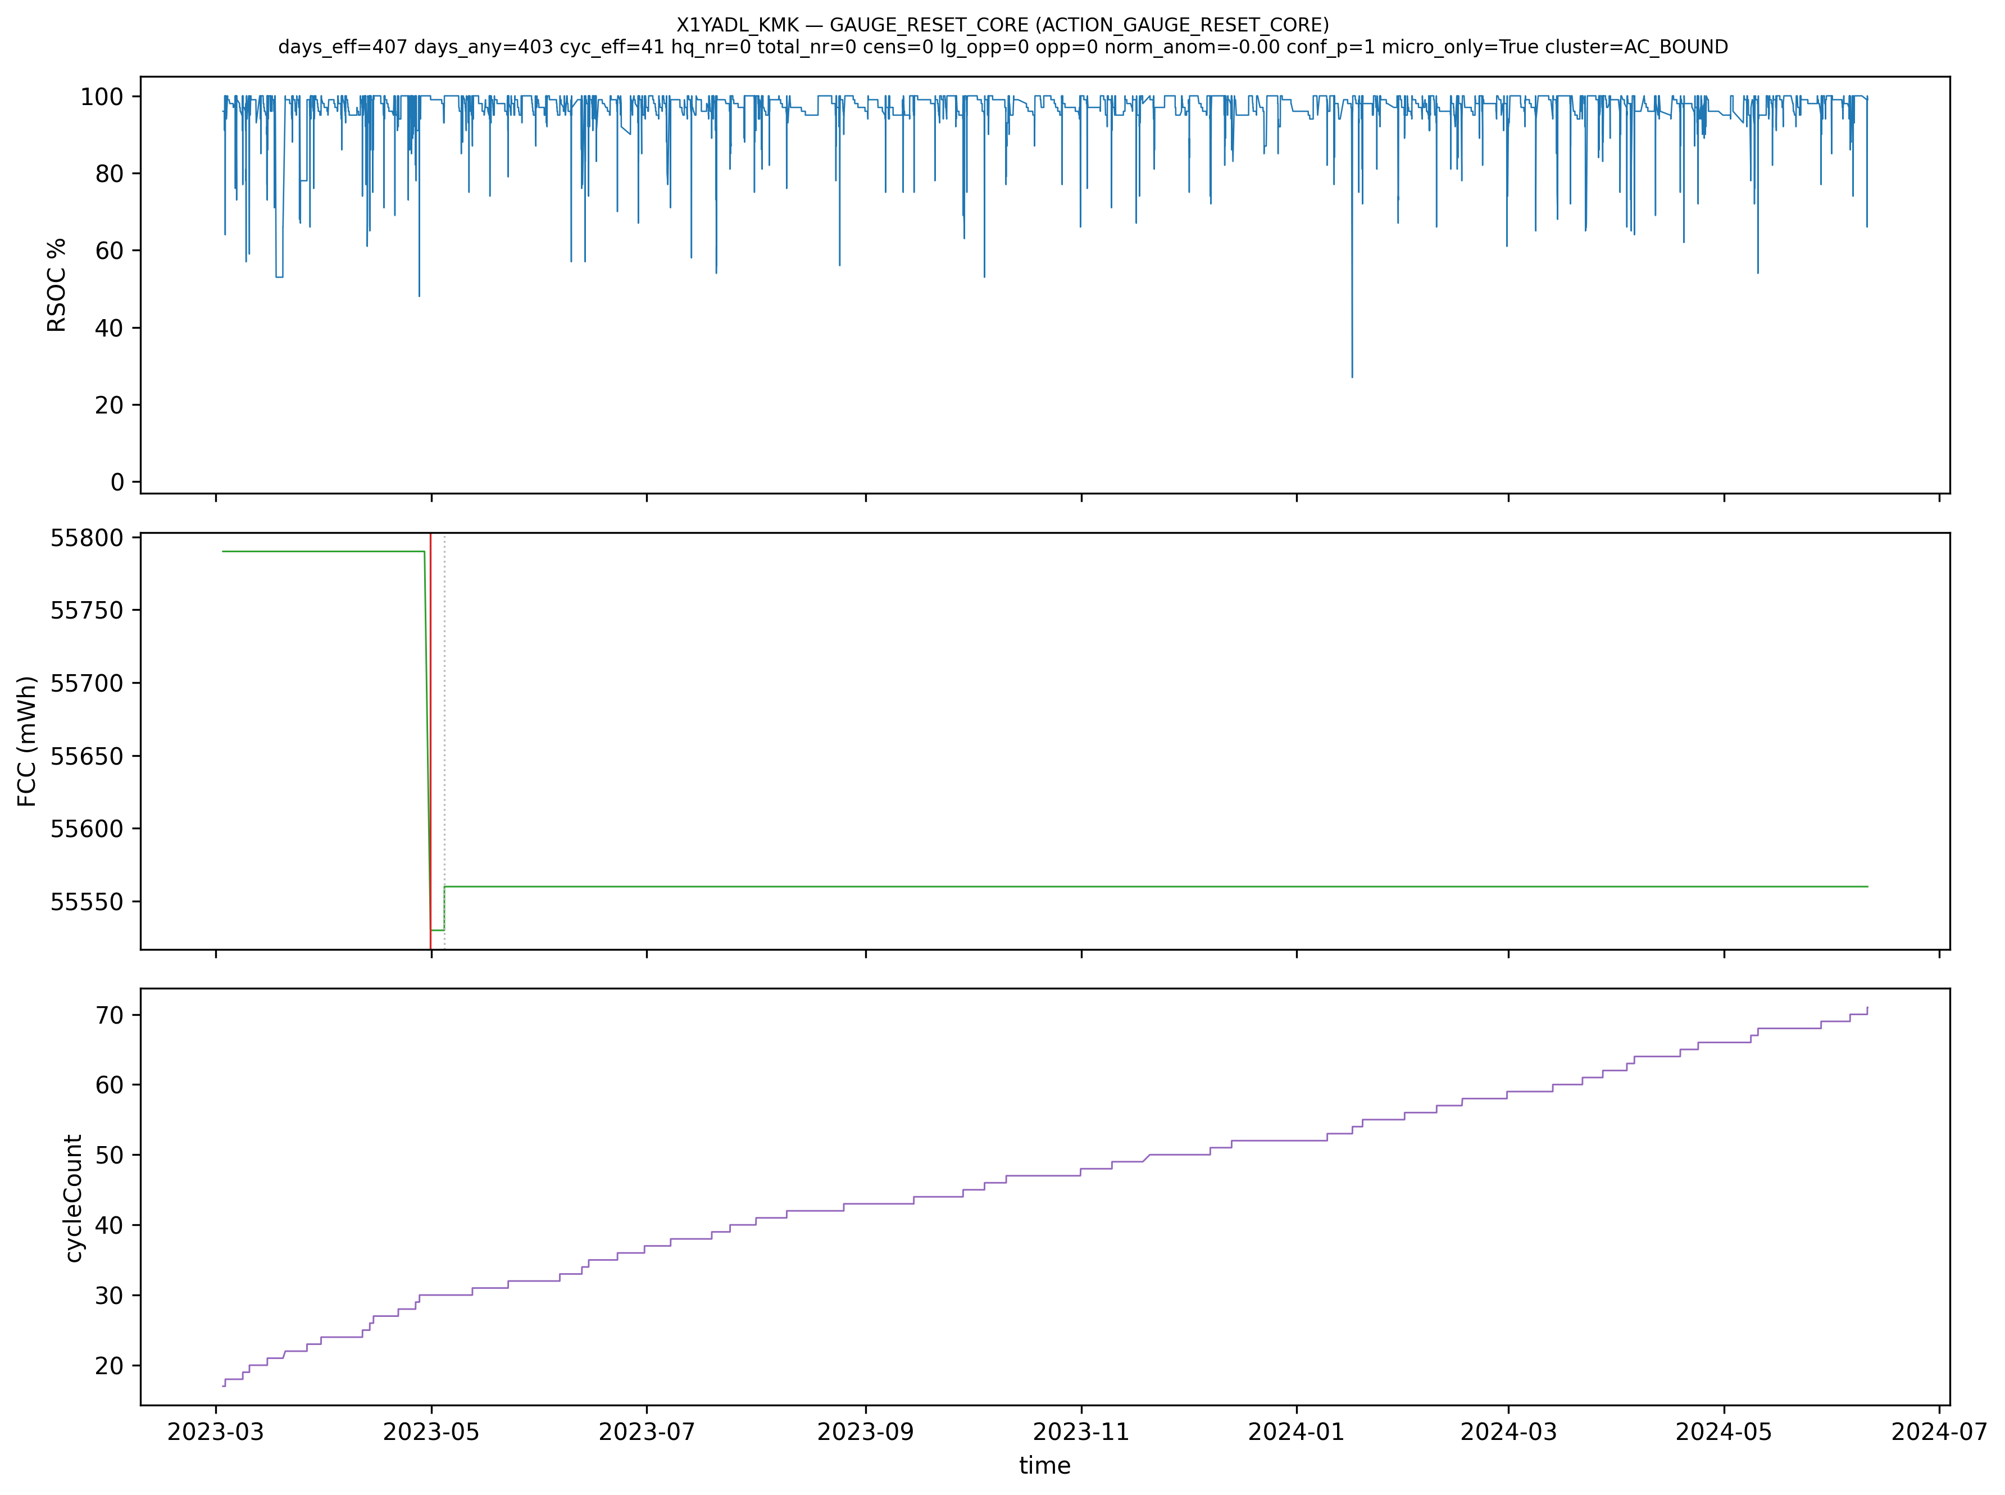
S22. 実例パネル（※ファイル名にPII）
左=FW core（機会反復×無応答）／右=Gauge core（適格機会が皆無）。視覚的な『動かぬ証拠』。社外配布前に匿名化。

Slide 23
S23. 特許性マトリクス
発明的要素(IC) | 新規性 | 進歩性 | 適格性 | 総合
IC1 機会条件付き無応答＋右打ち切り＋二分岐 | 中 | 中 | 中 | 中（最有望）
IC5 状態永続化＋イベント順序意味論 | 中 | 中 | 中 | 中（最も堅い）
IC6 ギャップ品質ゲート | 低〜中 | 低 | 低 | 低〜中
IC4 規範/個別ツイン・リーク回避 | 低〜中 | 低 | 弱 | 低〜中
IC2 デュアルトラック | 低 | 低 | 中 | 低
IC3 モデル非依存分類＋EB富化 | 低 | 低 | 弱 | 低
IC8 トリアージラダー＋アラート制御 | 低 | 低 | 中 | 低
IC7 Poisson-binomial異常 | 低 | 低 | 最弱 | 最低（出願不可）
主軸=IC1+IC5。IC4/IC6は補強従属。IC2/IC3/IC7/IC8は防御的公開／営業秘密へ。IC7は純数学で適格性不可。

Slide 24
S24. 推奨クレーム要旨
独立クレーム2件（中核に集中）
Claim 1（方法）= IC1：機会条件付きFCC無応答＋右打ち切り除外＋二分岐 ＋ ラベル依存の具体的物理介入（深放電プロンプト／FWエスカレーション）＋ 介入→FCC回復のクローズドループ検証
Claim 2（システム）= IC5：30日窓制約下の状態永続化による窓外証拠回収＋complete<reset<deadline 順序意味論＋episode一度限り計数
主要従属クレーム
閾値詳細(≥180d/≥30cyc/≥50mWh/72h) ／ ギャップ品質ゲート ／ デュアルトラック ／ 規範モデルを『基準線検証』に機能再定義 ／ アラート・クールダウン(30日) ／ 経験ベイズHW富化(分類後descriptive)
Poisson-binomial（IC7）は独立から全面削除（純数学で適格性不可）

Slide 25
S25. リスク・未解決事項
規範モデルAUC≈0.56（ML空洞化・的中hit）
異常スコアと無応答カウントの相関0.993＝実質同一物 → 中核を決定論カウンタで構成しMLを独立から除外して回避
BIOS/FWバージョン・介入結果データの欠如（最大の実証ギャップ）
『介入→FCC回復』のクローズドループ証拠が未取得 → 審査官は出願『時期尚早』と認定
その他
proxyラベル依存（真のFW不具合確定ラベルでの再検証が望ましい）／ クレーム抽象性（保守アクションの具体化で対応済）

Slide 26
S26. 出願戦略・次アクション ／ Disclaimer
法域：JP先願 → PCT → US/EP（US/EPはBMS・制御・クローズドループ強紐付け版で適格性確保）
補強の最優先：介入→FCC回復のクローズドループ実証データ取得
出願前必須：主要先行特許の独立クレーム精読／既存の社内・外部公開有無の確認（新規性喪失の時限）
特許化=IC1・IC5（＋IC4/IC6補強）／ 営業秘密=具体的微調整値 ／ 防御的公開=IC2/IC3/IC7/IC8
Disclaimer：本資料は技術的特許性評価であり法的助言ではありません。先行特許番号は未検証。出願前に登録弁理士の正式レビューを受けてください。

